Slide 1
Там зажигаются звезды
Выставка
документов и фотодокументов
к 60-летию Детской школы искусств Карабашского городского округа

Slide 2
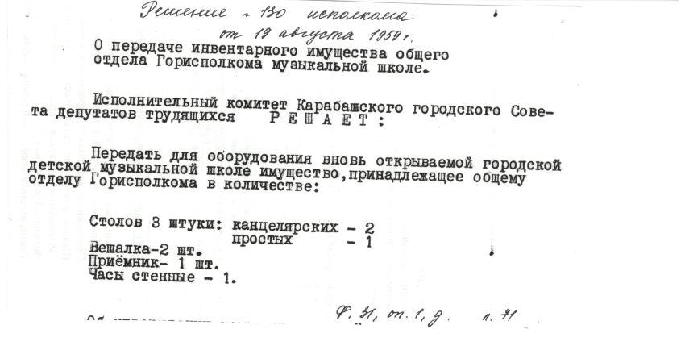
Центральный документ выставки – решение Карабашского исполкома №130 от 19 августа 1959 года «О передаче имущества общего отдела музыкальной школе», который и является главным свидетельством рождения в нашем городе нового учебного заведения.

Slide 3
Из исторической справки фонда № 119 «МУНИЦИПАЛЬНОЕ ОБРАЗОВАТЕЛЬНОЕ УЧРЕЖДЕНИЕ ДОПОЛНИТЕЛЬНОГО ОБРАЗОВАНИЯ ДЕТЕЙ (МОУ ДОД) ДЕТСКАЯ ШКОЛА ИСКУССТВ
КАРАБАШСКОГО ГОРОДСКОГО ОКРУГА»
«Детская музыкальная школа открылась в городе Карабаше 1 сентября 1959 года. Первоначально было открыто два отделения – фортепианное и народное – на 60 учащихся. Первым директором ДШИ стала выпускница Магнитогорского музыкального училища им. М.И. Глинки Г.В. Ценкаленко.
Основной функцией школы являлось осуществление образовательной деятельности для подготовки и закрепления навыков обучающихся в области культуры и искусства»

Slide 4
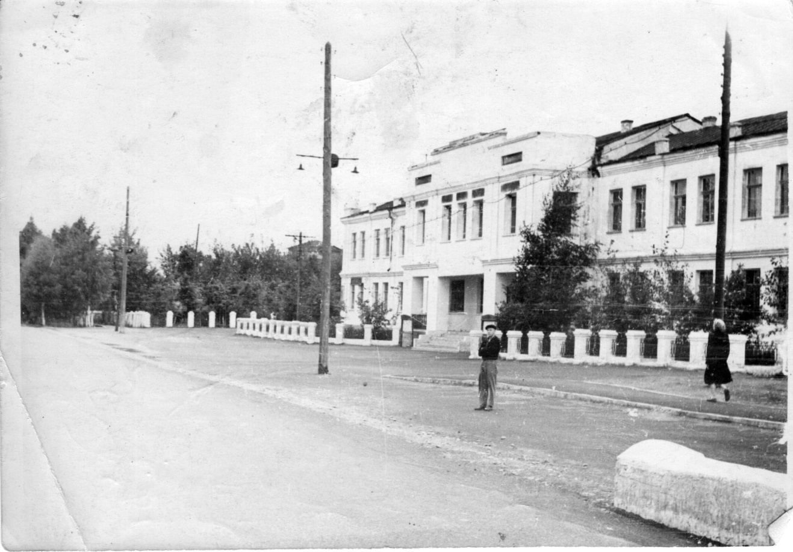
Следующие представленные решения органов власти свидетельствуют о переезде школы в здание горкома партии на улице Освобождения Урала, об открытии филиала школы в военном городке, о начале работы новых отделений – художественного и хореографического (к сожалению, ныне прекратившего существование).
Здание горкома партии, в которое в 1979 году переехала Детская музыкальная школа
Ф.96, оп. 3, д. 68

Slide 5
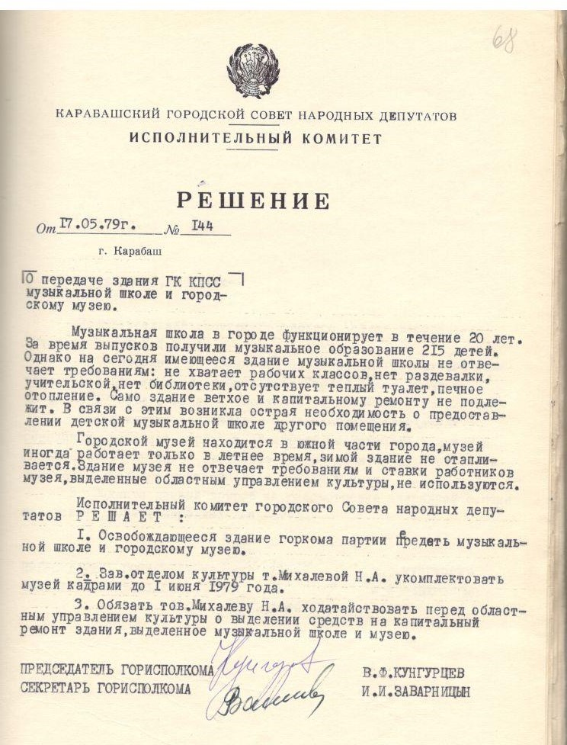
Согласно Решению Исполнительного комитета Карабашского городского Совета народных депутатов Детская музыкальная школа и краеведческий музей переехали из ветхого и неподлежащего капитальному ремонту здания в здание бывшего горкома партии
Ф. 31, оп. 1, д. 447, л. 68

Slide 6
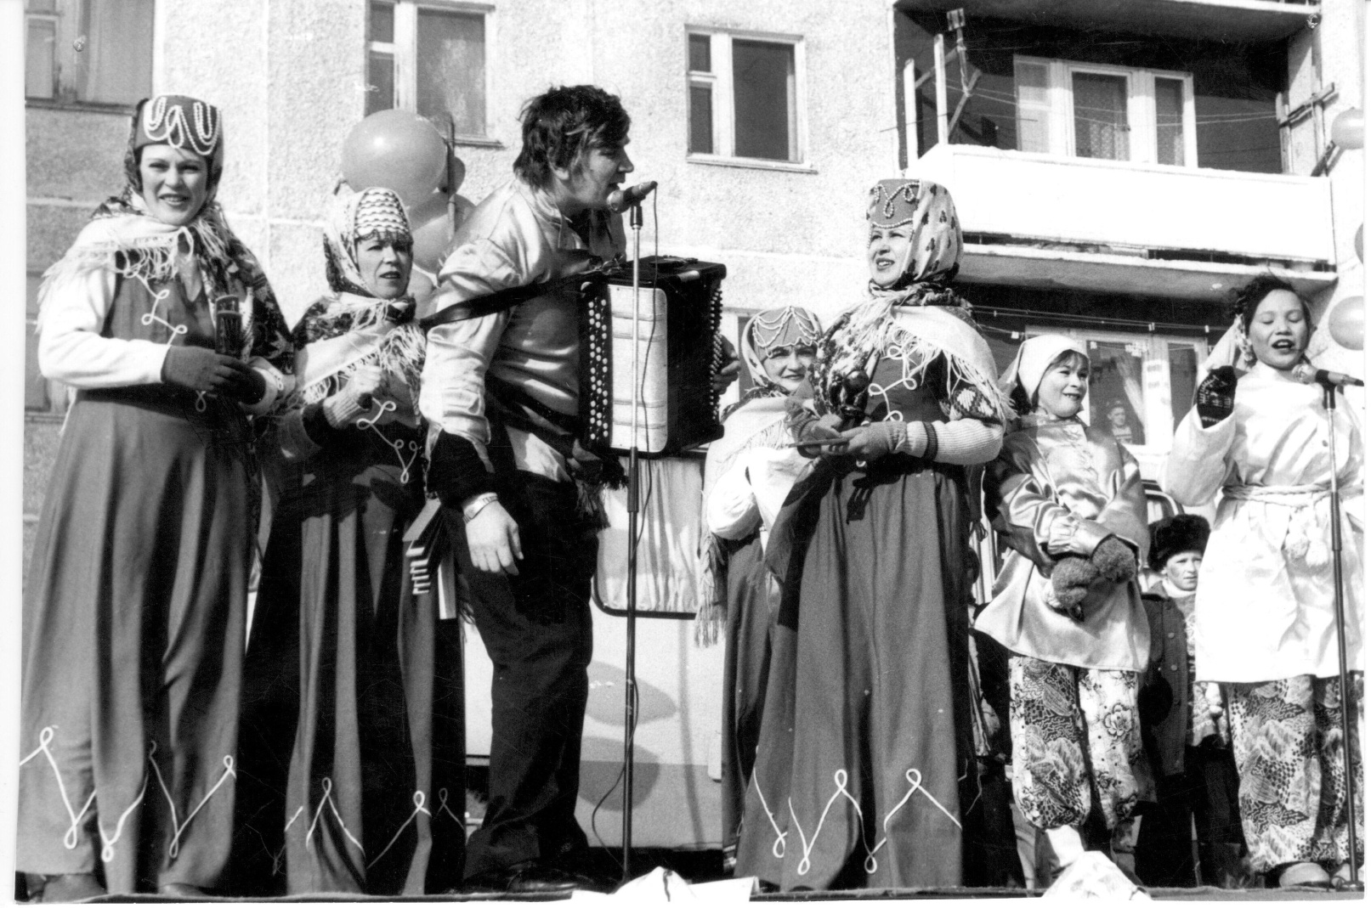
Педагогический коллектив ДШИ во время выступления на Проводах Русской зимы
Ф. 96, оп. 2, д. 203

Slide 7
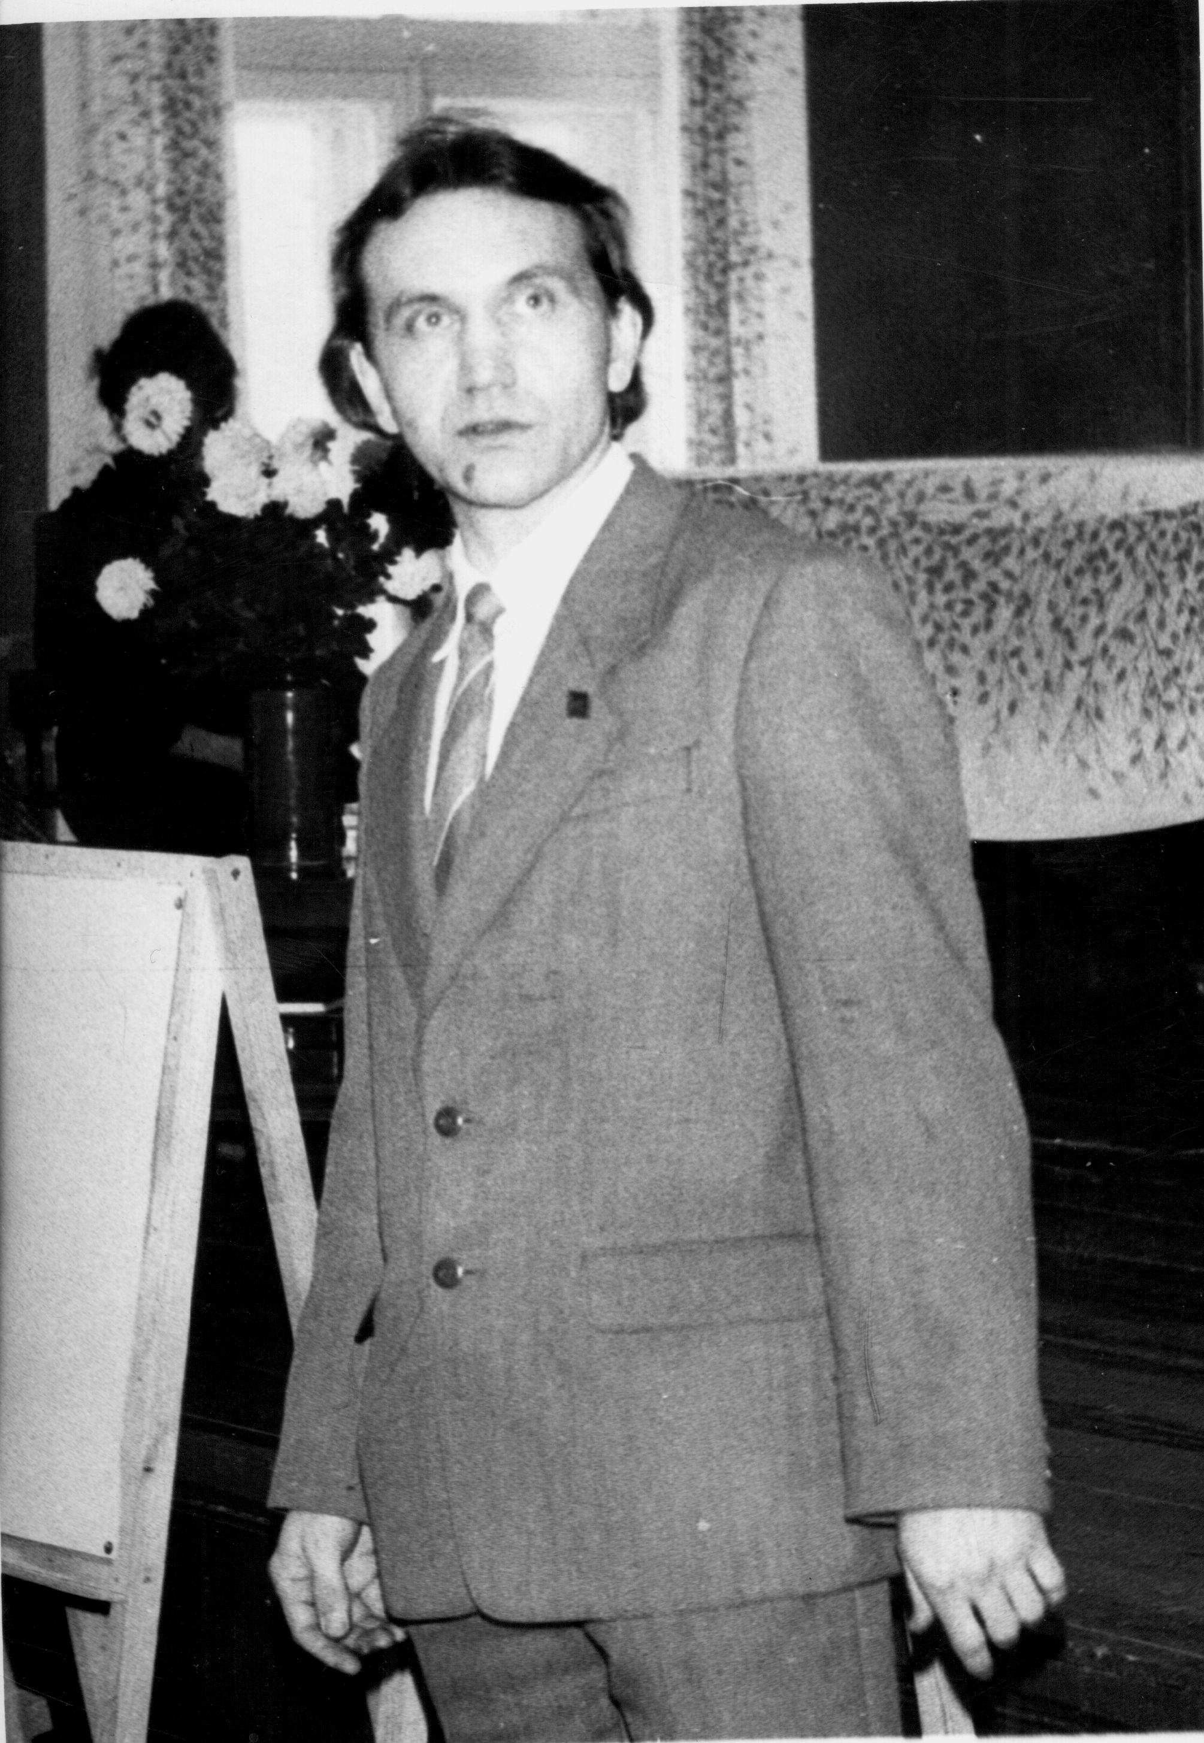
1 сентября 1987 года в связи с открытием художественного отделения Детская музыкальная школа была переименована в Детскую школу искусств. Решения о переименовании не сохранилось. Первым преподавателем художественного отделения стал выпускник Нижне-Тагильского педагогического института В.А. Чежегов. С этого времени функционируют три отделения: фортепианное, народное и художественное.
Виктор Чежегов, художник, преподаватель ДШИ
Ф. 96, оп. 2, д. 320

Slide 8
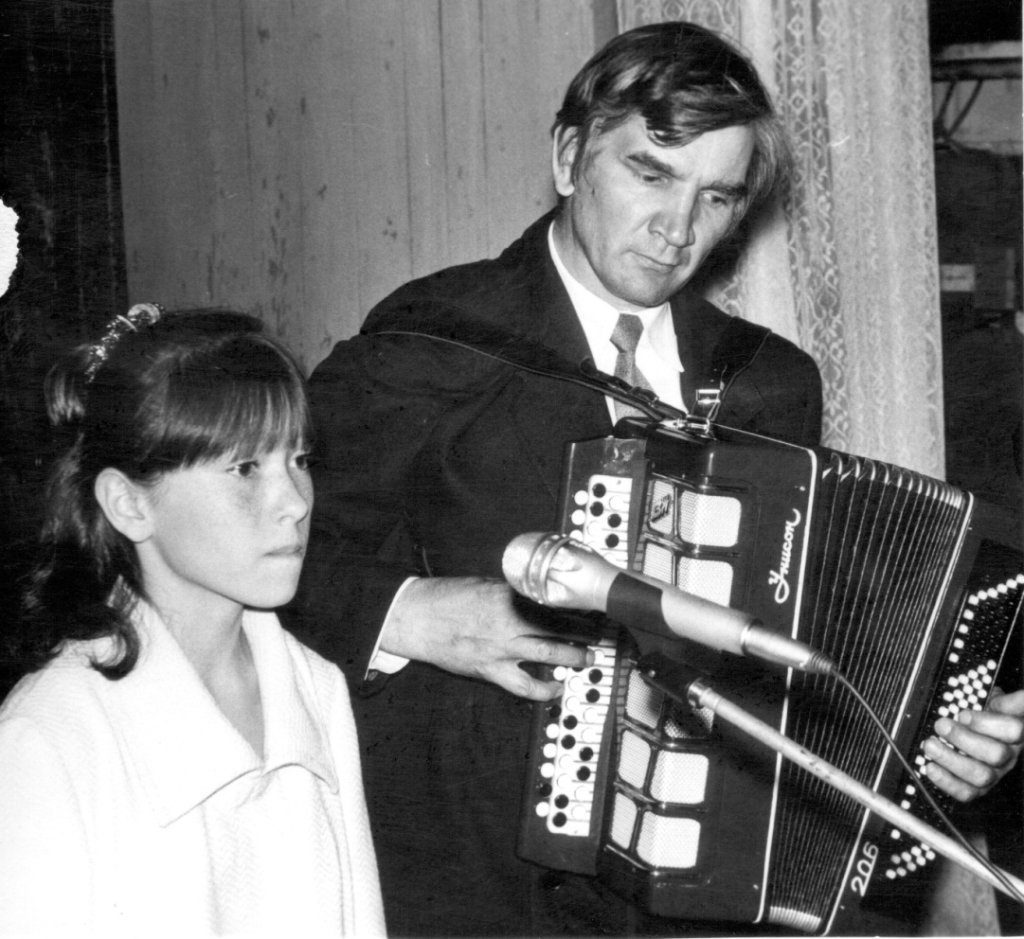
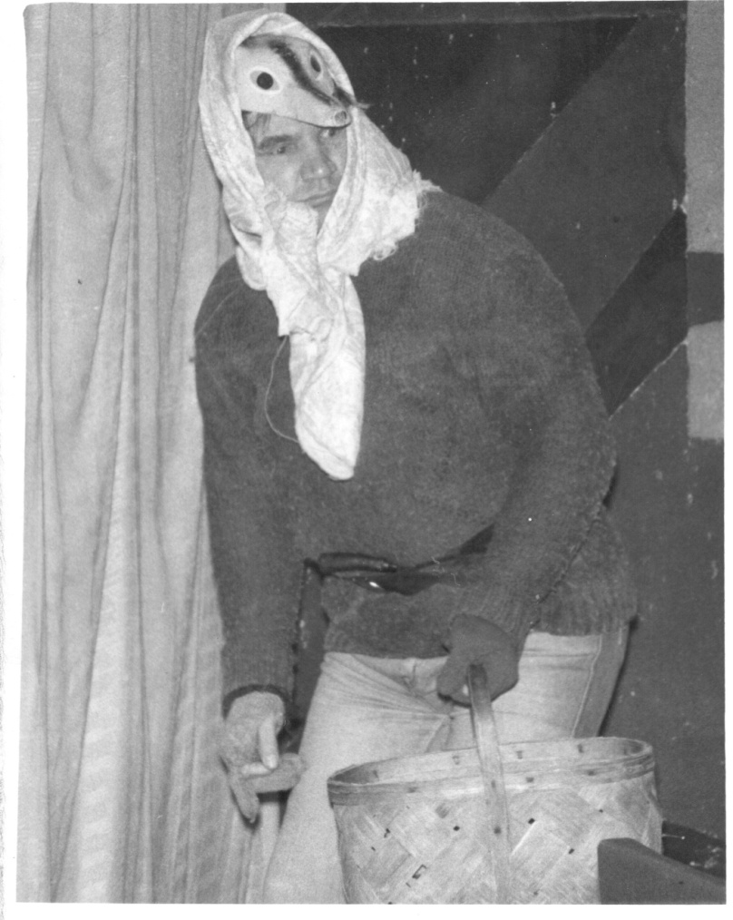
В.И. Панкратов, преподаватель ДШИ во время театрализованного представления
Ф. 96, оп. 2, д. 198
Владимир Ильич Панкратов, преподаватель ДШИ и Марина Потапова, учащаяся ДШИ
Ф. 96, оп. 2, д. 201

Slide 9
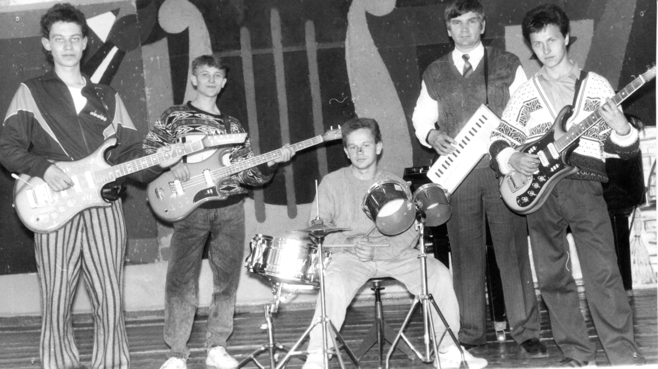
Валерий Ильич Панкратов, руководитель ВИА ДШИ с участниками ансамбля
Ф. 96, оп. 2, д. 198
Оркестр народных инструментов ДШИ на отчетном концерте
Ф. 96, оп. 2, д. 202

Slide 10
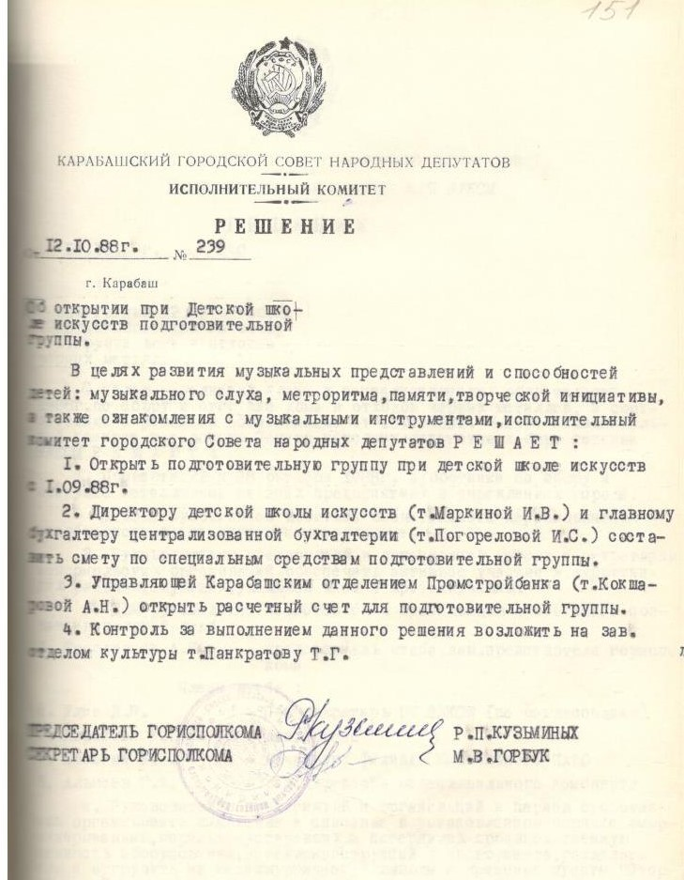
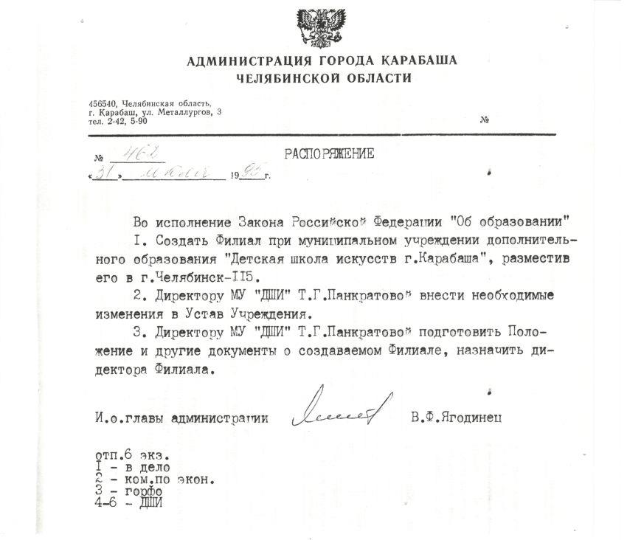
Распоряжение администрации города Карабаша о создании в Челябинске-115 филиала ДШИ
Решение Исполнительного комитета Карабашского Совета народных депутатов об открытии при ДМШ подготовительной группы

Slide 11
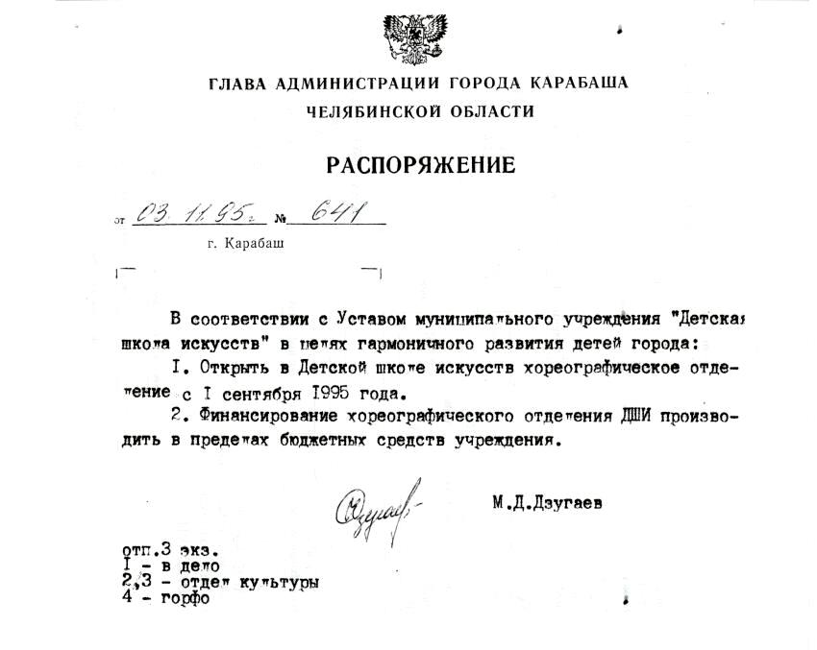
Распоряжение главы администрации города Карабаша об открытии в ДШИ хореографического отделения

Slide 12
На основании постановления администрации города Карабаша от 24.07.1995 г. №282 Детская школа искусств была преобразована в Муниципальное учреждение дополнительного образования «Детская школа искусств города Карабаша», зарегистрирован Устав учреждения. Учредителем организации является администрация города Карабаша. Непосредственное руководство деятельность осуществляет отдел культуры администрации города Карабаша.
На основании постановления главы города Карабаша от 29.08.2000 г. №431 МУДО «Детская школа искусств города Карабаша» преобразовано в Муниципальное образовательное учреждение дополнительного образования детей (МУДО) «Детская школа искусств города Карабаша», зарегистрирован Устав в новой редакции.

Slide 13
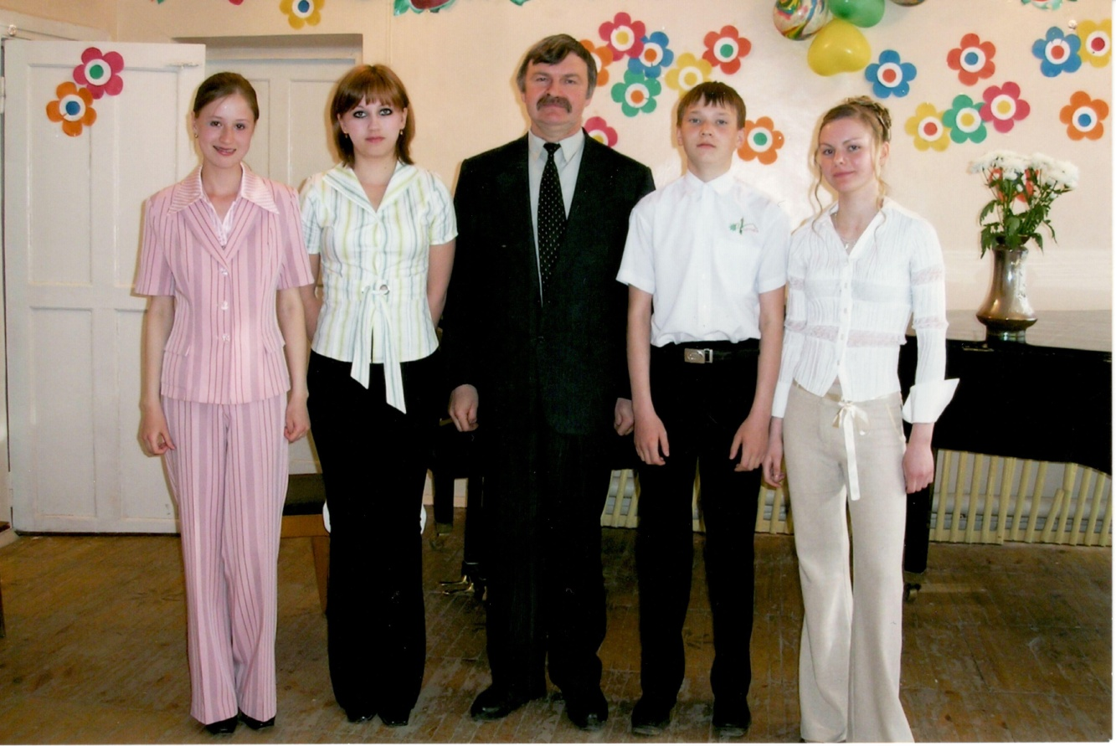
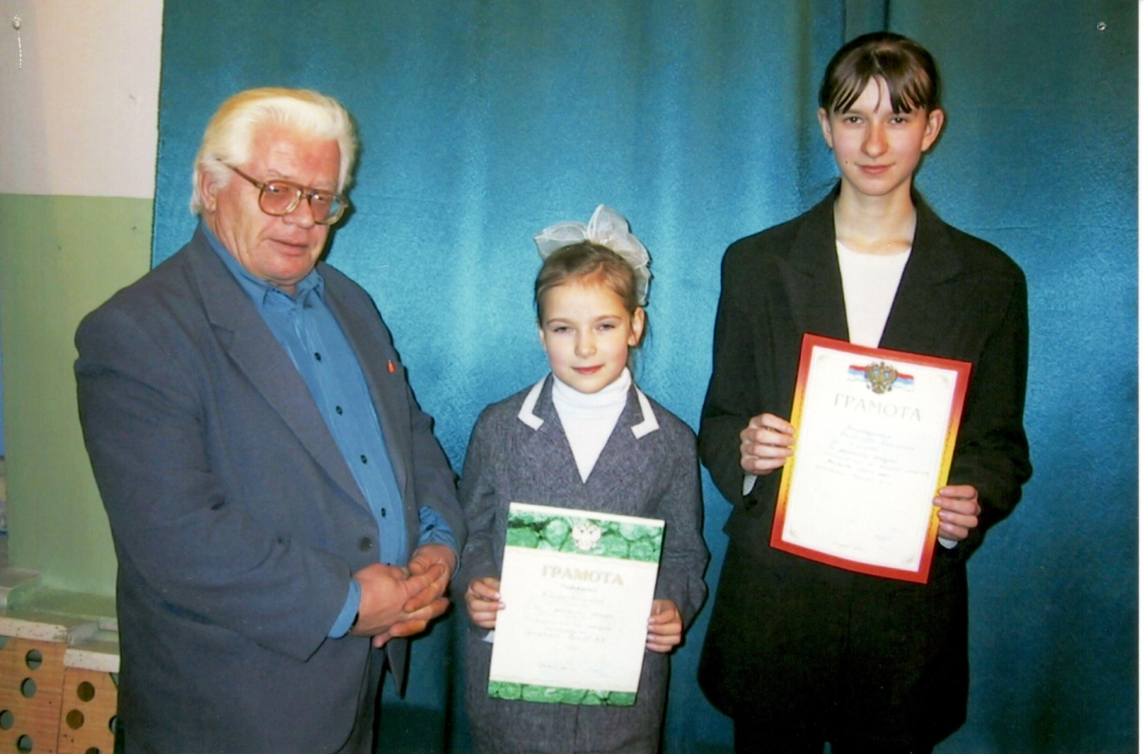
Владимир Викторович Бачурин (в центре), преподаватель Детской школы искусств города Карабаша по классу народных инструментов, среди учеников на выпускном вечере
Ф. 96, оп. 2, д. 113
Валерий Александрович Крылов,
преподаватель ДШИ по классу баяна, и Алина и Кристина Каменевы, учащиеся Детской школы искусств, победители зональных музыкальных конкурсов, после награждения
Ф. 96, оп. 3,д. 107

Slide 14
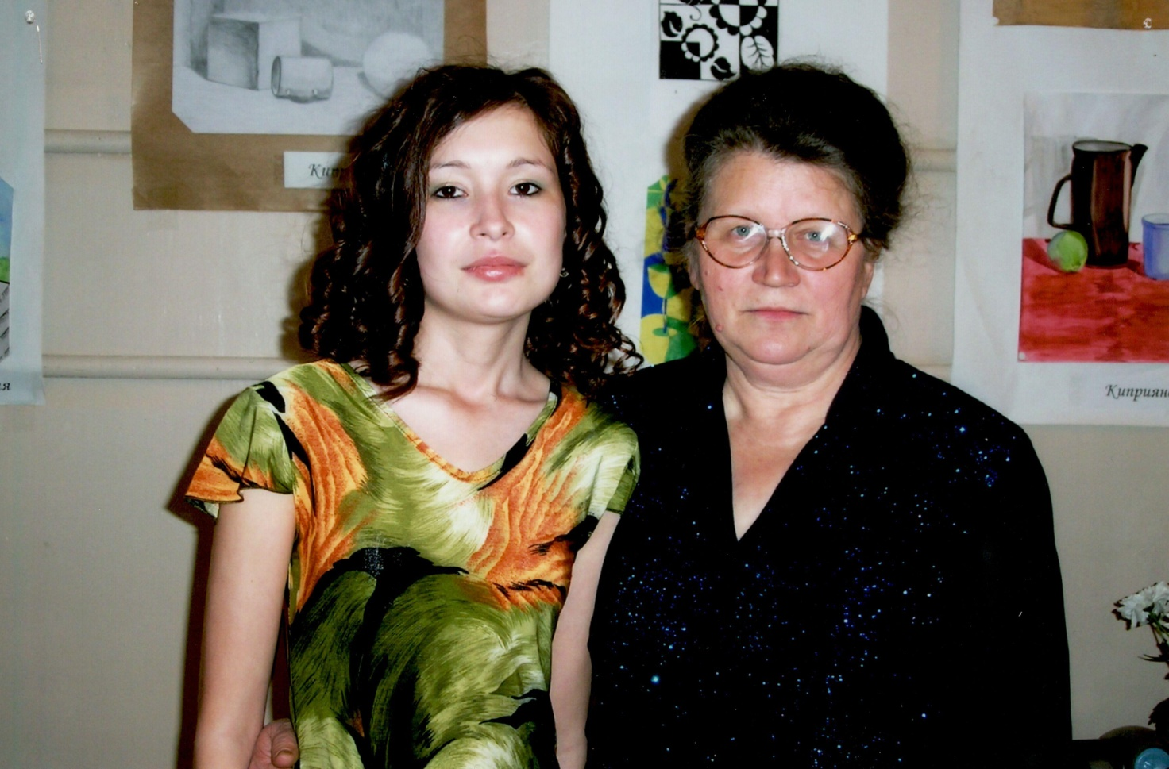
Вероника Владимировна Лобанова, преподаватель Детской школы искусств города Карабаша, на уроке сольфеджио
Ф. 96, оп. 3, д. 104
Татьяна Николаевна Крылова, преподаватель ДШИ по классу фортепиано, со своей ученицей на выпускном вечере
Ф. 96, оп. 2, д. 114

Slide 15
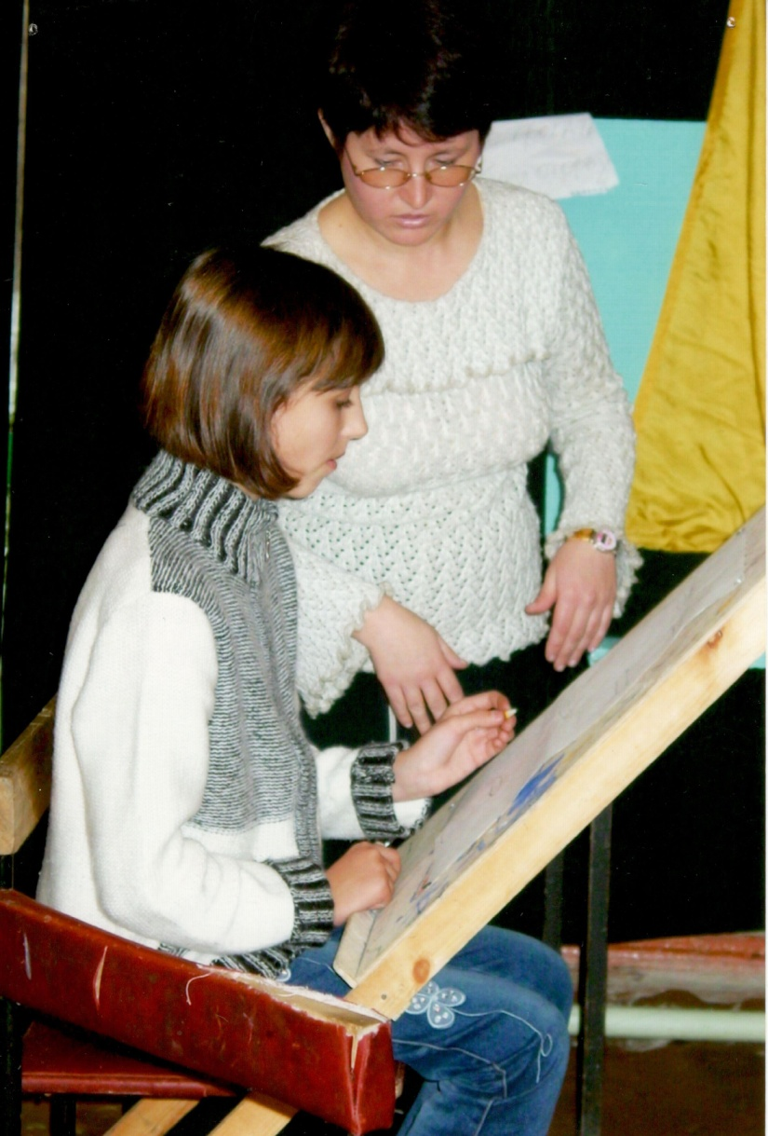
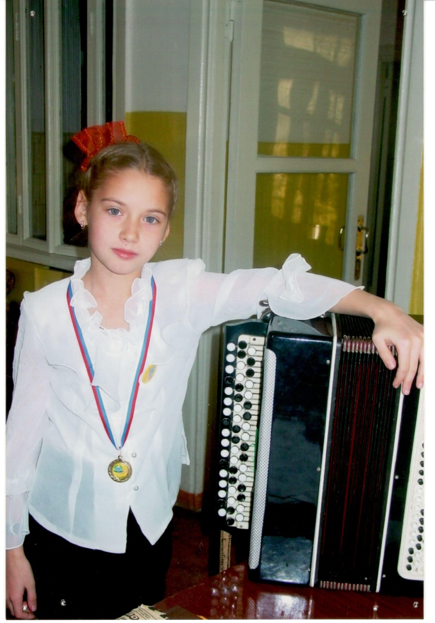
Мария Мандрыкина, ученица Детской школы искусств
города Карабаша, победительница зонального конкурса
исполнителей на народных инструментах
Надежда Александровна Чувашова, преподаватель Детской школы искусств города Карабаша,
с учениками во время урока живописи Ф. 96, оп. 2, д. 106

Slide 16
Из исторической справки фонда № 119 «МУНИЦИПАЛЬНОЕ ОБРАЗОВАТЕЛЬНОЕ УЧРЕЖДЕНИЕ ДОПОЛНИТЕЛЬНОГО ОБРАЗОВАНИЯ ДЕТЕЙ (МОУ ДОД) ДЕТСКАЯ ШКОЛА ИСКУССТВ
КАРАБАШСКОГО ГОРОДСКОГО ОКРУГА»
«Постановлением главы Карабашского городского округа от 10.08.2005 №114 в Устав внесены изменения, учреждение переименовано в МОУ ДОД «Детская школа искусств Карабашского городского округа».

Slide 17
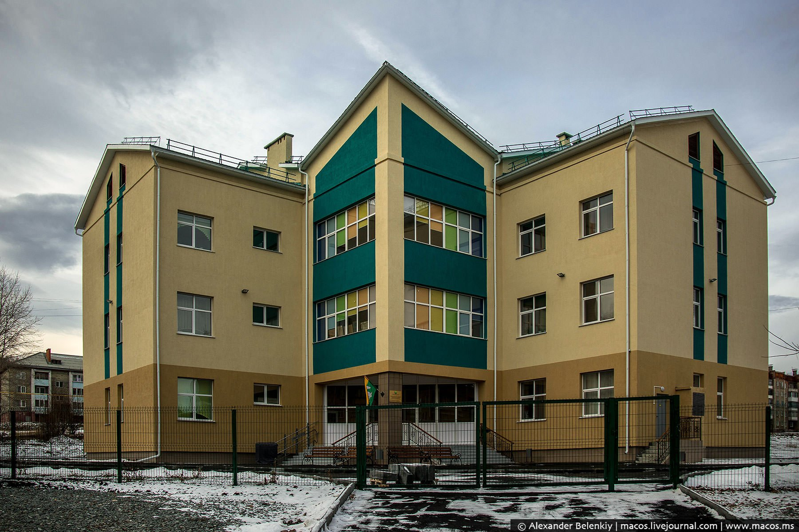
В 2017 году было построено новое здание для ДШИ,
строительства которого ждали не только преподаватели и учащиеся школы, но и жители города.
Открытие нового здания состоялось06 декабря 2017 года.

Slide 18
Для выставки использованы документы и фотодокументы фондов
№ 31 «Карабашский городской Совет народных депутатов»;
№ 95 «Администрация Карабашского городского округа»;
№ 96 «Коллекция фотодокументов по истории Карабашского городского округа»;
№ 119 «Муниципальное образовательное учреждение дополнительного образования детей Детская школа искусств Карабашского городского округа

